Slide 1
МБДОУ ДС ОВ №7 пгт Ильского МО Северский район
Проект
«Моя семья»
Выполнила
Видяшкина В.С. - воспитатель

Slide 2
Продолжительность проекта: 1 месяц
Вид проекта: среднесрочный фронтальный творческо-информационный проект для детей 6 лет

Slide 3
Цель проекта:
Формирование у детей понятие «семья»; расширить представления детей о своей семье, родословной, воспитывать любовь и уважительное отношение к родителям и предкам, развивать партнёрские отношения с семьёй.

Slide 4
Задачи:
формировать у детей представления о семье, профессии родителей;
воспитывать любовь и уважение к членам семьи, учить проявлять заботу о родных людях;
развивать коммуникативные навыки;
обогащать детско-родительские отношения опытом совместной творческой деятельности.

Slide 5
Формы реализации:
Непосредственная образовательная деятельность
Выставка стенгазет
Рисование
Беседа
Консультации для родителей
Родительское собрание
Дидактические игры
Чтение стихотворений
Сюжетно-ролевые игры
Рассматривание фотографий
Физкультминутки
Словесные игры

Slide 6
Продукт проекта:
Стенгазеты «генеалогическое дерево»
Рисунки детей «моя семья»
Консультации для родителей «Путь в страну книг», «Рекомендации для заботливых родителей».
Дидактическое пособие «Моя семья»
Сюжетно-ролевая игра «Дружная семья»

Slide 7
План работы:
3 неделя:
Беседа «Наше путешествие»,
Лото «Моя семья»
Физкультминутка «Кто живёт у нас в квартире»
Словесная игр «Моя семья»
Рассматривание семейных фотографий
Спортивное развлечение «Папа, мама и я – спортивная семья »
4 неделя:
Выставка стенгазет «Моё генеалогическое дерево»
Сюжетно-ролевая игра «Семья», «День рождения»
Изобразительная деятельность «Семейный портрет»
Конструирование «Дом моей мечты»
Дидактическая игра «Все мы – дружная семейка»
1 неделя:
Беседа «Моя дружная семья»
Рисование «Моя семья»
НОД Явления общественной жизни «Моя семья»
Беседа «Выходной день в моей семье»
Физкультминутка «Помогаем маме»
Дидактическая игра «Как зовут дедушку?»
2 неделя:
Чтение пословиц и поговорок о семейных отношениях
Беседа «Как я помогаю дома»,
Дидактическая игра «Что мы делаем»
Родительское собрание
Чтение стихотворений о семье
Сюжетно-ролевая игра «Семья в кафе»

Slide 8
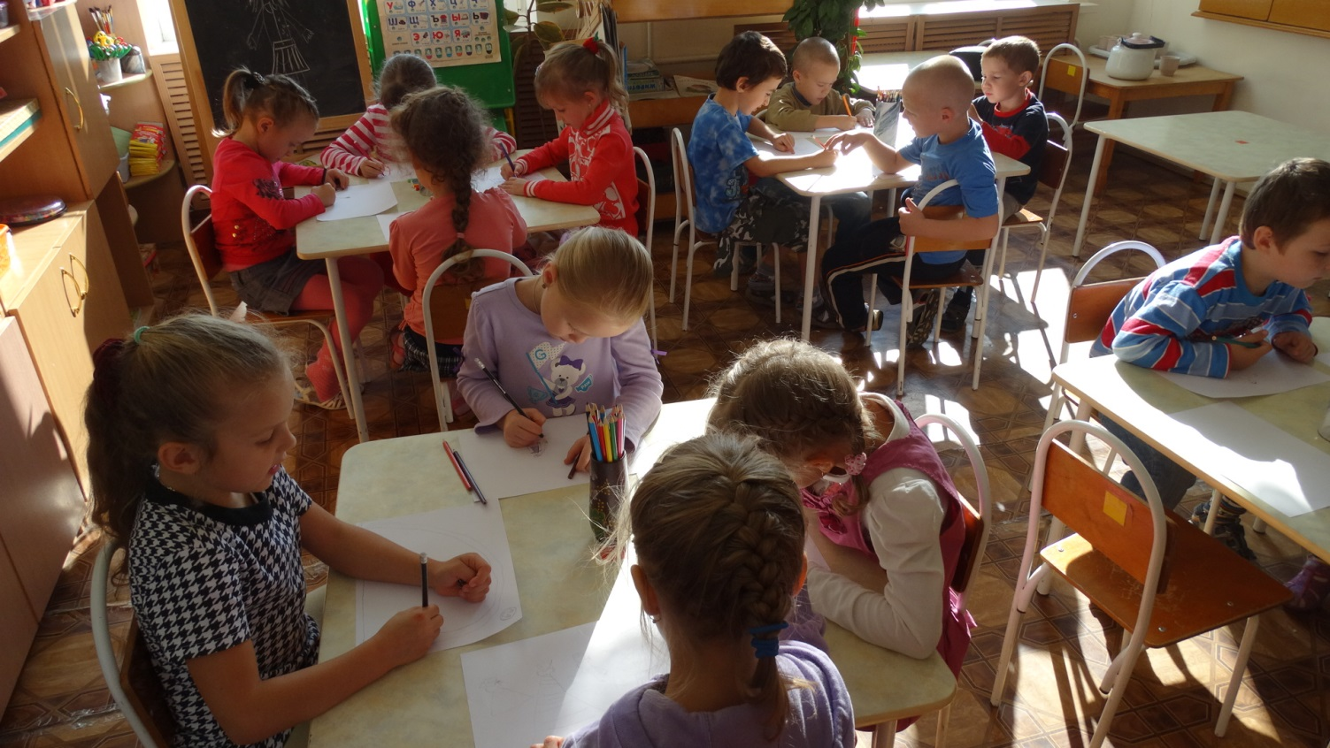
Рисование «Моя семья»

Slide 9
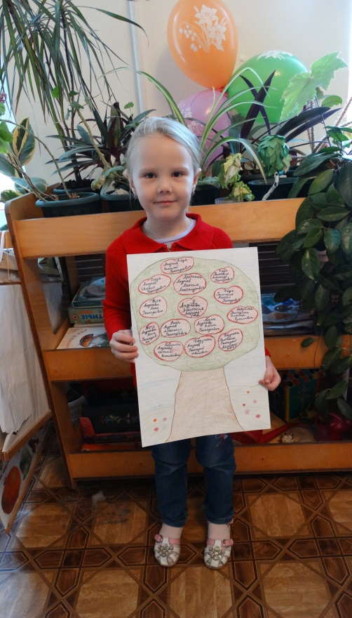
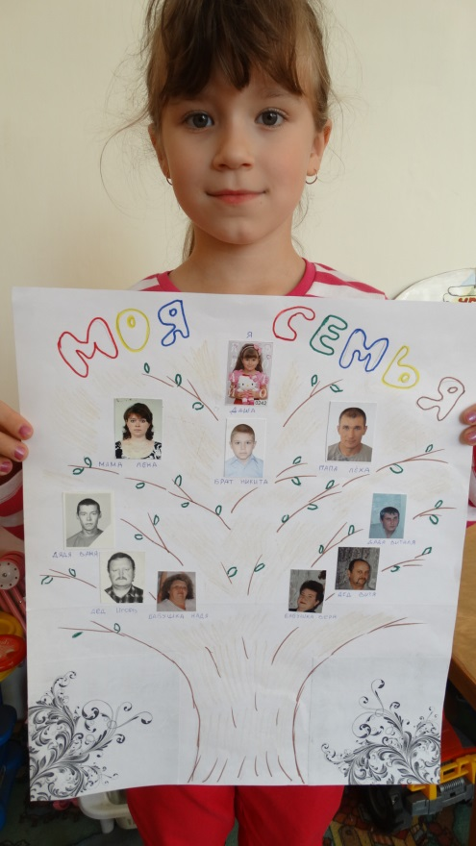
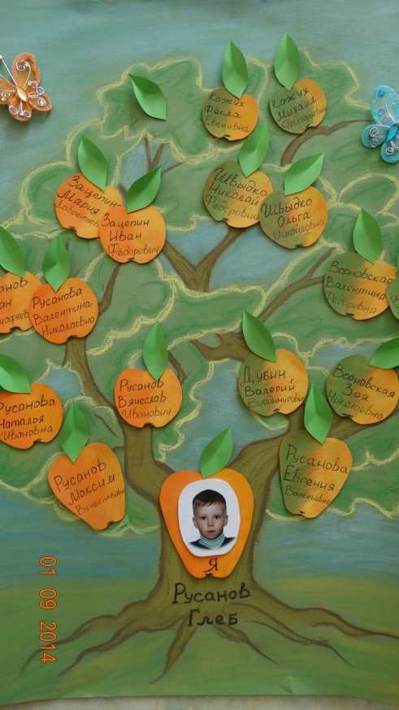
Выставка стенгазет «Моё генеалогическое дерево»

Slide 10
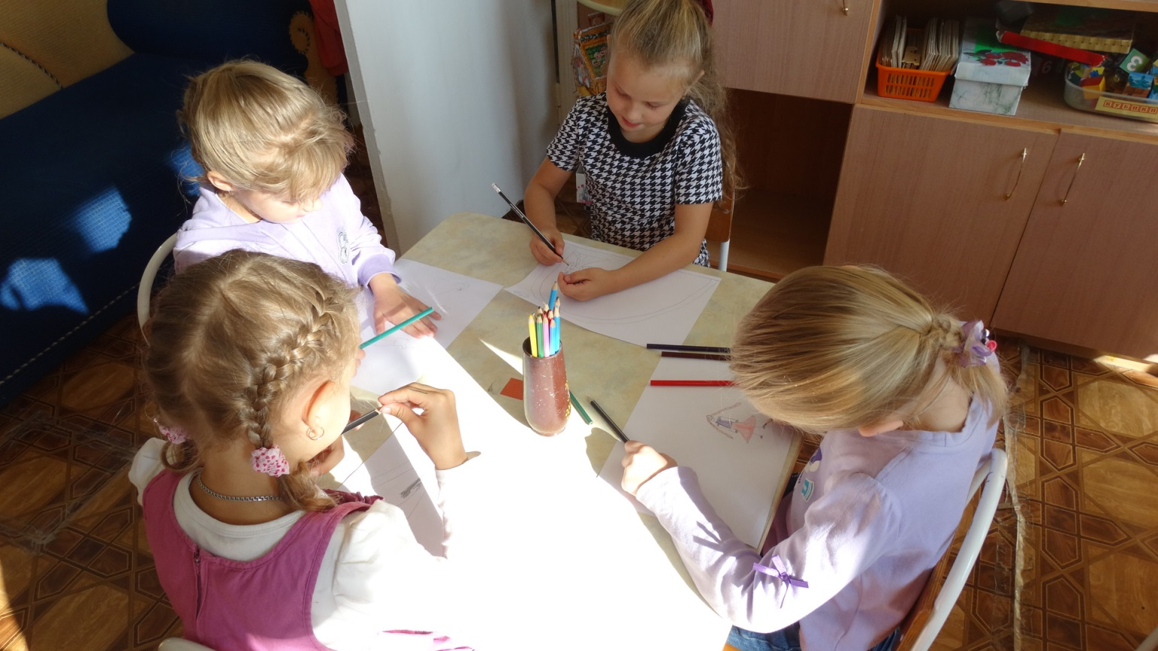
Изобразительная деятельность семейный портрет

Slide 11
Беседа «Моя дружная семья»

Slide 12
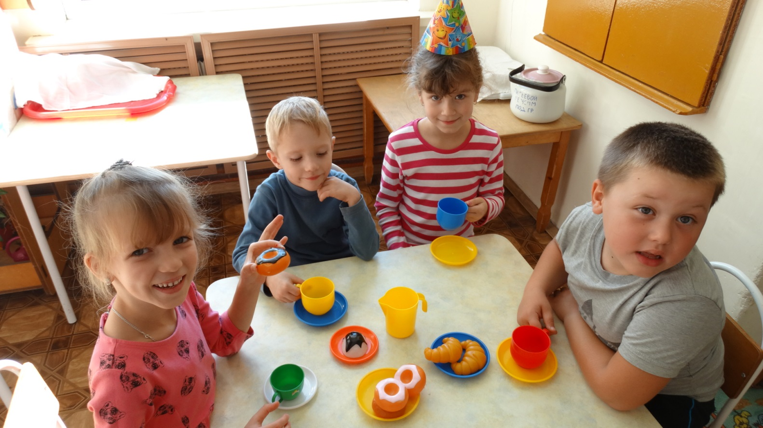
Сюжетно-ролевая игра «День рождения»

Slide 13
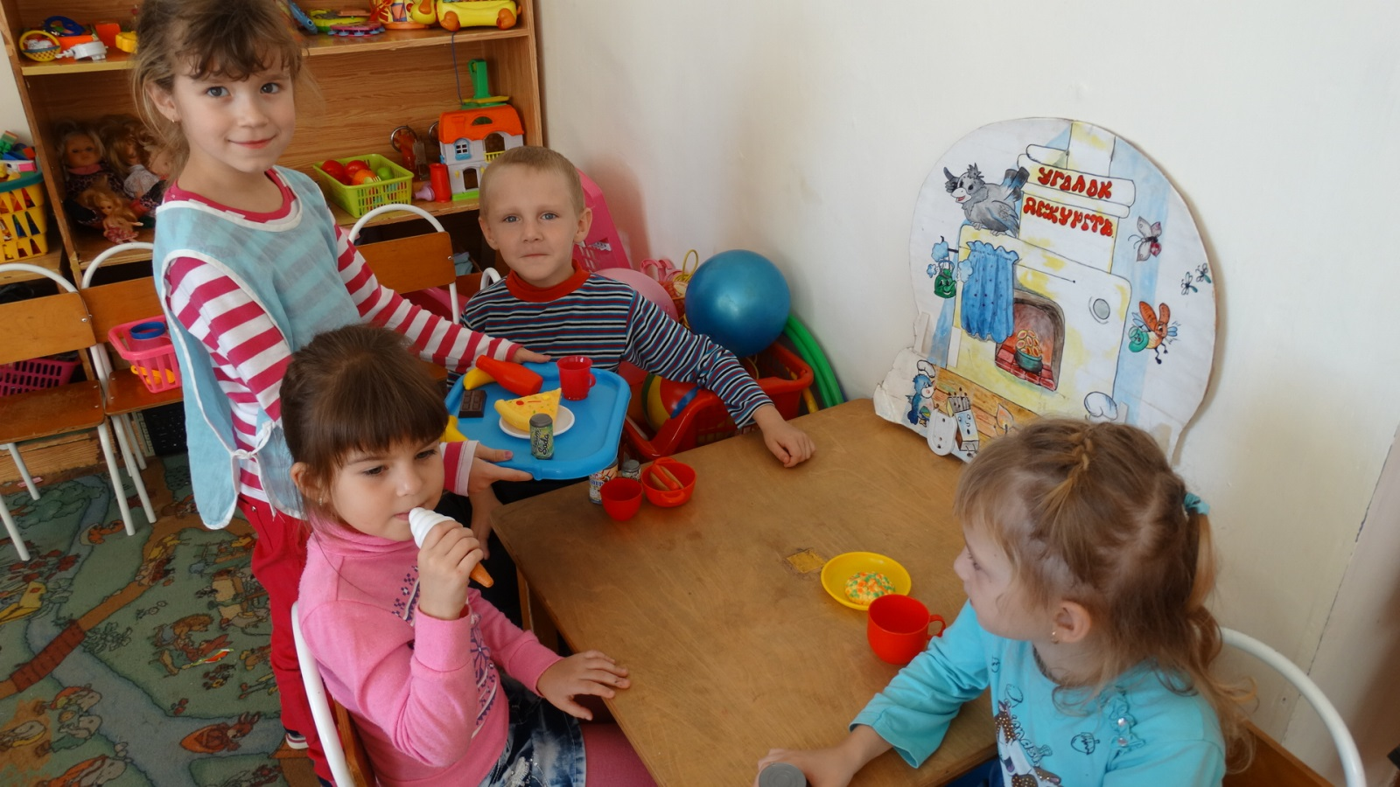
Сюжетно-ролевая игра «Семья в кафе»

Slide 14
Дидактическое пособие «Моя семья»
Цель: формировать навыки творческого рассказывания, представления о семье, профессии родителей, развивать коммуникативные навыки, учить проявлять заботу о родных людях, закрепить названия ближайших родственников.

Slide 15
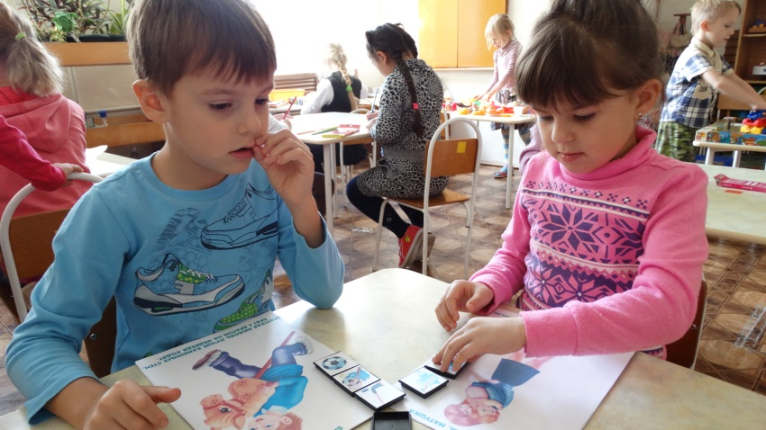
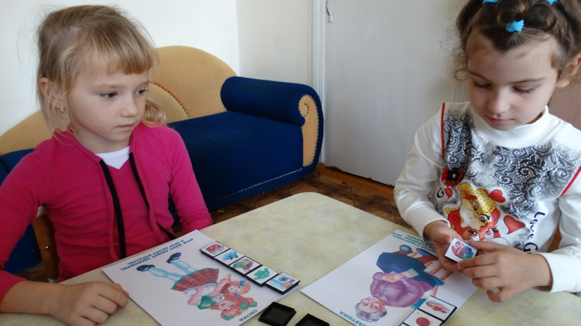
Игра 1. «Все мы – дружная семейка».
Играют 2 – 4 человека. Большие карточки с родственниками раздаются между игроками по 2 шт. Фишки с предметами перемешивают в мешке. Игроки по очереди берут фишки с предметами из мешка и говорят, что будет делать тот родственник, большая карточка с которым лежит рядом. Например: «Бабушка сегодня будет играть со мной в хоккей!». Если в жизни такого никогда не было, фишка с предметом возвращаются в мешок, если было, выкладываются на карточку с изображением бабушки. Затем берёт маленькую фишку другой игрок. Во время второго тура игроки выкладывают маленькую фишку на вторую большую карточку. Игра заканчивается, когда заканчиваются фишки с предметами или у кого-либо из игроков на одной большой карточке оказалось 3 фишки.

Slide 16
Игра 2. «Что мы делаем?»
Играют 2 – 8 человек. Им раздают по одной карточка с родственниками. Фишки с предметами переворачиваются рисунками вниз и перемешиваются. Игроки по очереди берут по одной фишке с предметами и отвечают на вопрос в соответствии с ней: «Как я помогаю моей бабушке?» (маме, тёте и т.д.). Например: «Я помогаю моей бабушке варить суп». Если ребёнок сказал правильно, он оставляет себе эту фишку, если нет – возвращает в стопку. Игра идёт до тех пор, пока у кого – либо из игроков не окажется 5 фишек или не закончатся фишки в стопке. Победит тот, у кого более 5 фишек или больше всех фишек. Усложнение: игрок должен пояснить, как именно он помогает взрослым (например, «помогаю варить суп – мою овощи»).

Slide 17
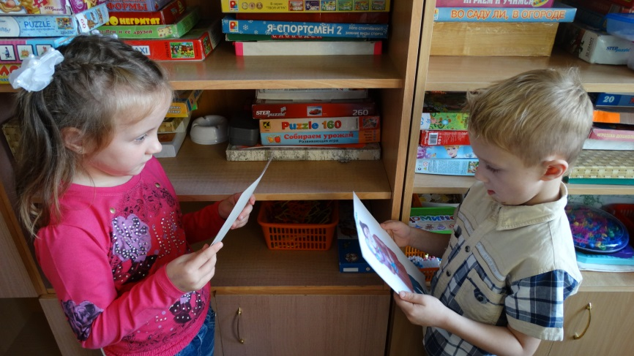
Игра 3. «Русский человек без родни не живёт»
Играют 2 – 6 человек и ведущий. Ведущий берёт карточку со списком родственников, так же любые маленькие фишки. Ведущий по очереди задают игрокам вопросы по списку, например: «Кто такая внучка?». Если тот , кто должен отвечать, даёт не правильный ответ, говорит сидящий слева от него и т.д. Тот, кто ответил правильно, получает маленькую фишку. Следующий отвечает игрок, сидящий слева от него. Игра заканчивается, когда у одного из игроков будет 6 фишек. Он – победитель!

Slide 18
Игра 4. «Как зовут дедушку?».
Запоминаем имена близких родственников. Играют 2 – 8 человек и ведущий. Ведущий берёт одну из больших карточек (например, с дедушкой). Игроки по очереди называют фамилию, имена и отчество своих дедушек. Тому, кто назвал имя, дают 1 фишку, имя и отчество или имя и фамилию – 2, имя, отчество и фамилию – 3 фишки. Игра заканчивается, когда ведущий показал все карточки с родственниками. Победил тот, кто набрал больше всего карточек.

Slide 19
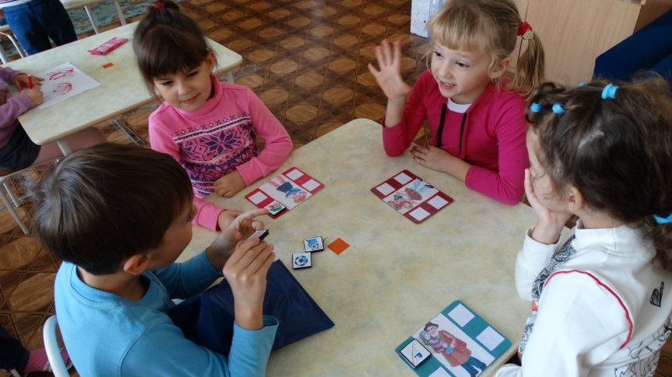
Игра 5. Лото «Моя семья».
Играют 2 – 8 человек и ведущий. Игрокам раздаются карточки для игры в лото. Ведущий перемешивает фишки в мешке и по очереди достаёт по одной фишки. Игроки забирают фишки и кладут на карточки при совпадении предметов на них. Игра заканчивается, когда один из игроков закроет фишками свободные места на карточке. Он победитель!

